Slide 1
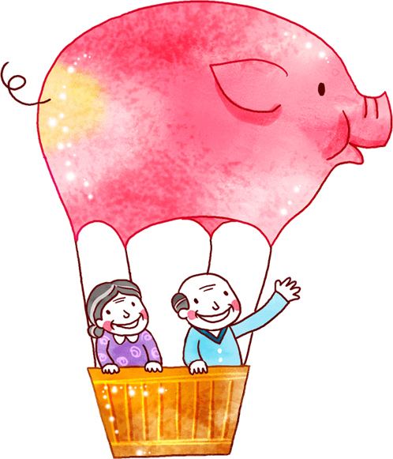
Chào mừng các con đến với môn Toán

Slide 2
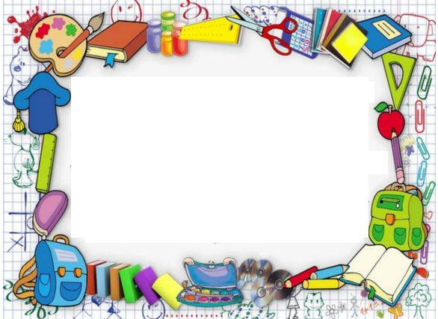
CHỦ ĐỀ 1
BÀI 6: LUYỆN TẬP CHUNG
TIẾT 4

Slide 3
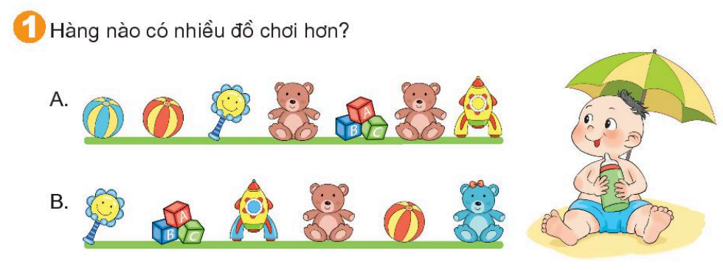

Slide 4
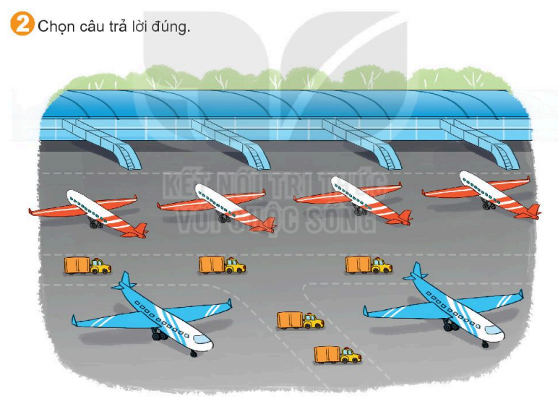
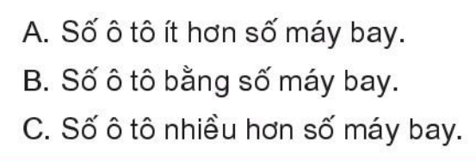

Slide 5
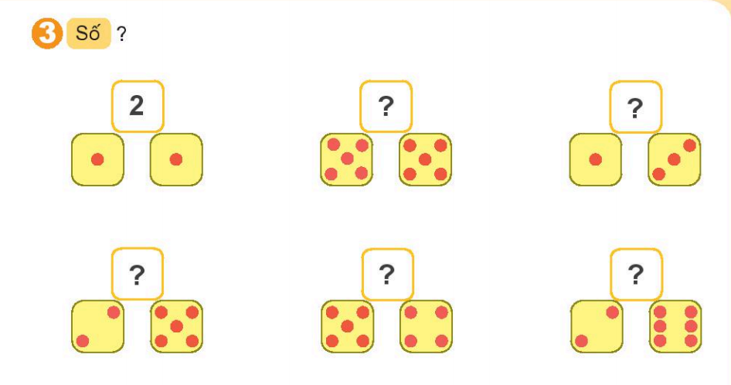
10
4
7
9
8

Slide 7
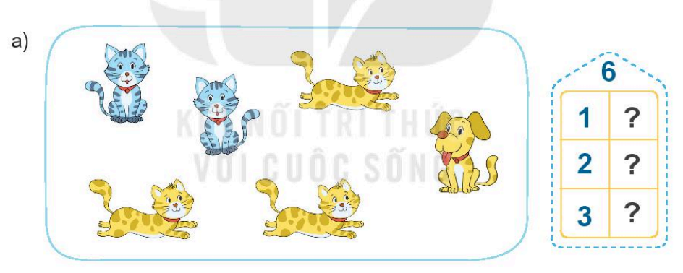
5
4
3

Slide 8
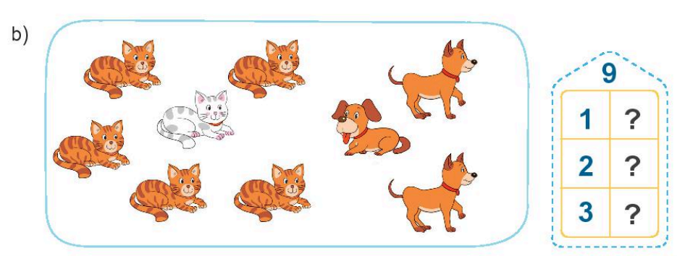
8
7
6

Slide 9
Hẹn gặp lại các con ở tiết học sau !

